Slide 1
Основные технические решения (ОТР) к проекту «Техперевооружение склада хранения мазута Тюменской ТЭЦ-2»
Приложение «А» к Заданию на разработку проекта «Техперевооружение склада хранения мазута Тюменской ТЭЦ-2»

Slide 2
Задачи проекта
1. Приведение к нормативному техническому состоянию МБ №1,2.
2. Приведение МБ №1,2,3 к требованиям ФНП «Правила промышленной безопасности складов нефти и нефтепродуктов»
Обеспечение условий:
Соблюдение требований ФНП «Правила промышленной безопасности складов нефти и нефтепродуктов»
Приведение к нормативному состоянию мазутных баков.
Оптимизация затрат на содержание склада хранения мазута ТТЭЦ-2.
Поэтапная реализация проекта
ТЗ на разработку проекта техперевооружение склада хранение мазута ТТЭЦ-2
ТЗ СМР МБ №1
ТЗ СМР МБ №2
ТЗ СМР МБ №3
ЗНП на разработку проекта техперевооружение склада хранение мазута ТТЭЦ-2
ЦЗК СМР
ЦЗК СМР
ЦЗК СМР
Заключение договора на СМР
Заключение договора на СМР
Заключение договора на СМР
ЭПБ проекта
СМР МБ-1
СМР МБ-2
СМР МБ-3
Поэтапная реализация проекта
Подрядчик
ЭПБ МБ -1
ЭПБ МБ -2
ЭПБ МБ -3

Slide 3
Основные технические решения по техперевооружение склада хранения мазута Тюменской ТЭЦ-2
Разработка проекта «Техперевооружение склада хранения мазута Тюменской ТЭЦ-2».
1. Проектом предусмотреть, но не ограничиваясь с учетом требованиям ФНП «Правила промышленной безопасности складов нефти и нефтепродуктов :
Замену (100%) листов кровли на резервуаре мазута №1,2. Замену (100%) листов первого пояса резервуара мазута №1. Замену 10 листов днища резервуара мазута №1. в соответствии с приложением №1 ;
Устройство предохранительных клапанов с огнепреградителями на МБ 1,2,3 в соответствии с приложением №2;
Устройство системы дренирования подтоварной воды на МБ1,2,3 в соответствии с приложением №3;
Устройство системы размыва донных отложений МБ1,2,3 в соответствии с приложением №4.
2. В качестве внутреннего антикоррозийного материала металлических конструкций применять многослойное покрытие «Вектор 1025» (коричневый) по ТУ 5775-004-17045751-99 в 3 слоя, либо органо-силикатные краски (по согласованию с Заказчиком).
Допускается обоснованное применение других антикоррозийных материалов, по согласованию с заказчиком. При условии, что полученные антикоррозийные покрытия по параметрам будут превосходить указанные заказчиком материалы.
3. В качестве наружного теплоизоляционного и антикоррозийного материала применить покрытие типа «TLN «Ceramic»» или другие современные высокоэффективные теплоизоляционные материалы (по согласованию с техническим руководителем Общества), способные сохранять свои свойства в фактической среде эксплуатации не менее 20 лет.
Notes:
График разработан:
-отражены ключевые события и отражены связи и контрольные даты со смежными событиями
-график составлен в логике: TG3 – к ОЗП 2023
-у нас разработаны графики по подготовительным мероприятиям
-у нас подготовлены предварительные графики по основным этапам строительства – Завтра мы смотрим этапы, после этого финализируем графики и принимаем как базу.

Slide 4
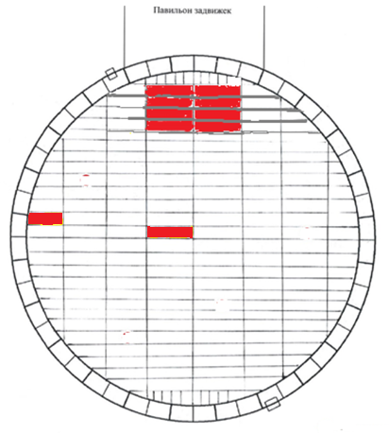
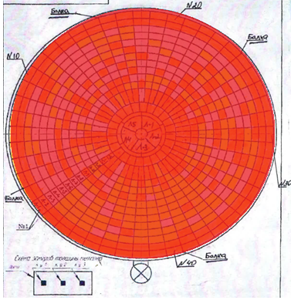
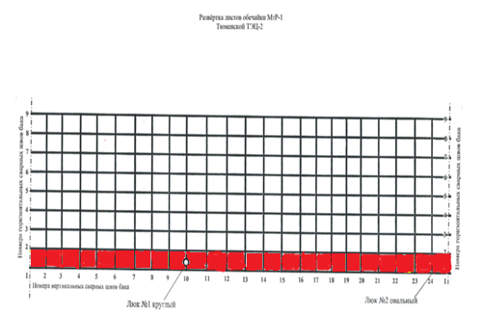
Приложение 1. Замена (100%) листов кровли на резервуаре мазута №1,2 . Замена (100%) листов первого пояса резервуара мазута №1. Замена 10 листов днища резервуара мазута №1. Предусмотреть АКЗ и Тепловую изоляцию при проектировании применить современные материалы не противоречащие технической политике ПАО Фортум.
Лист стенки
Ст-09Г2С h-14мм
Лист кровли
Ст-ВСт3сп5 h-6мм
Лист днища
Ст-ВСт3сп5 h-9мм

Slide 5
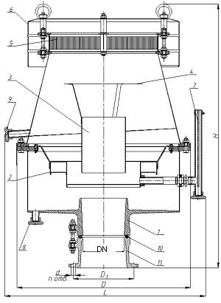
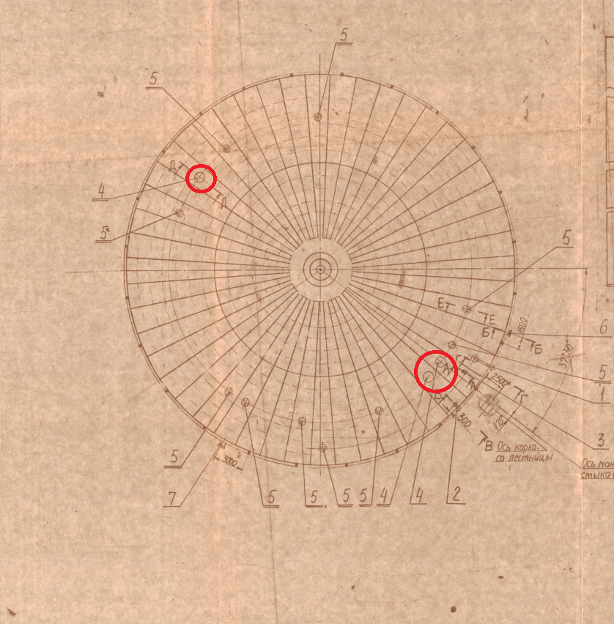
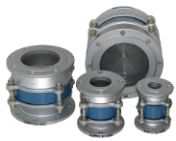
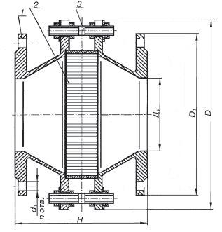
Приложение 2. Проектом предусмотреть установку на существующие патрубки предохранительных клапанов с огнепреградителями на МБ1,2,3 предохранительный клапан типа КПГ соответствует исполнению У категории размещения 1 по ГОСТ 15150-69. огнепреградитель ОП (ААН) изготавливается в исполнении У и УХЛ категории размещения 1 по ГОСТ 15150-69.
По возможности использовать существующие патрубки
для установки клапанов

Slide 6
Приложение 3. Проектом определить необходимость устройства системы дренирования подтоварной воды. При необходимости устройства системы -применить схемное решение с исключением попадания подтоварной воды в существующие инженерные сети ,объем емкостей для сбора подтоварной воды определить по результатам расчётов.
Предварительное схемное решение.
МБ-1,
РВС-20000,
Т.П.№704-1-60
МБ-2,
РВС-20000,
Т.П.№704-1-60
МБ-3,
РВС-20000,
Т.П.№704-1-60
Из колодцев утилизация воды спец. техникой.

Slide 7
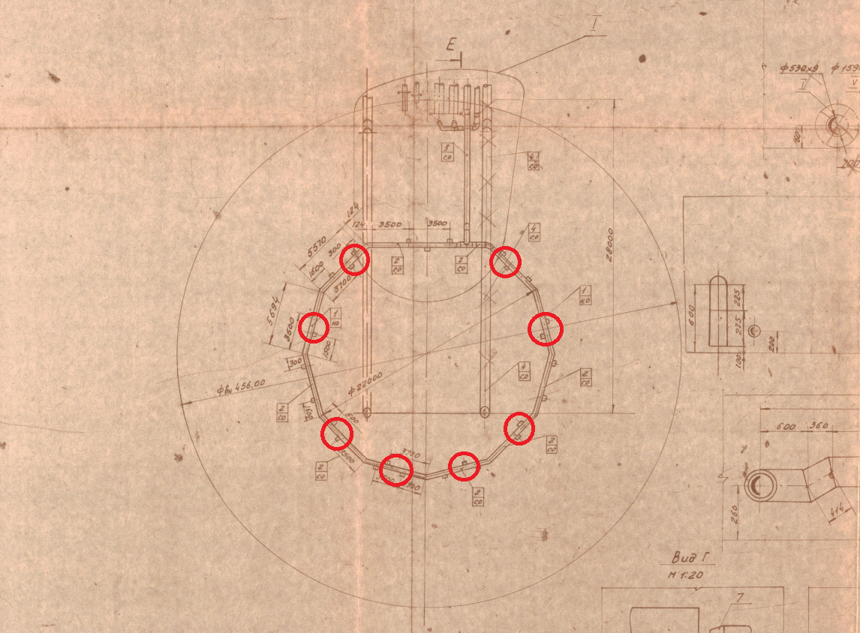
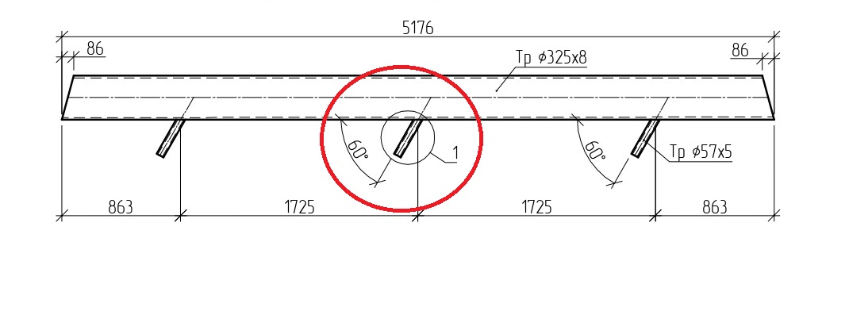
Приложение 4. Определить проектом существующую систему циркуляции мазута как систему размыва донных отложений с установкой форсунок (чертеж №01-15-ТП-КМ,№287497 ТП.) Тип форсунок, места их установки определить на основании расчета.
Предварительное решение по системе размыва донных отложений.

